Slide 1
AJAX
Урок 8

Slide 2
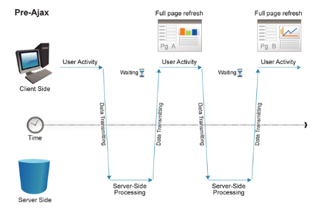
Без AJAX

Slide 3
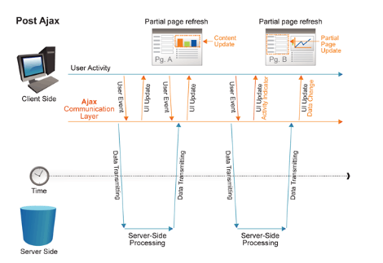
AJAX

Slide 4
Что умеет API?
Определены две сущности: КНИГИ и КАТЕГОРИИ
Для КНИГИ реализовано получение всех книг, одной книги по id, список книг по категории, создание, редактирование, удаление
ДЛЯ КАТЕГОРИИ реализовано получение всех категорий, одной категории по id, категория по книге, создание, редактирование, удаление

Slide 5


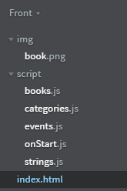
Познакомимся со структурой

Slide 6
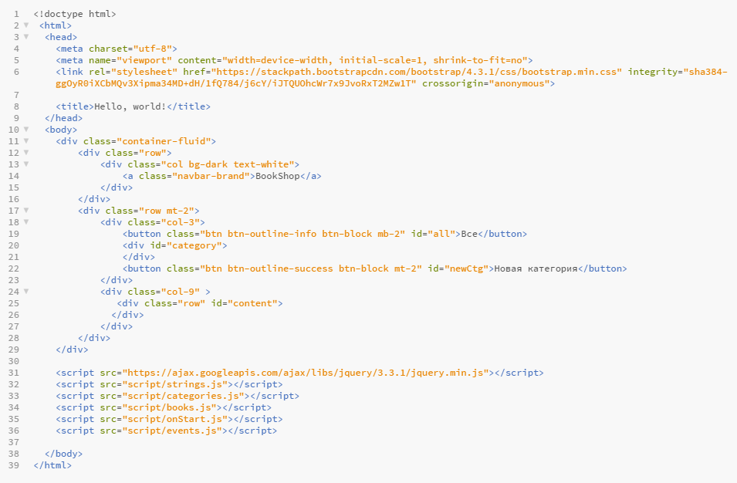
Наш рабочий шаблон

Slide 7
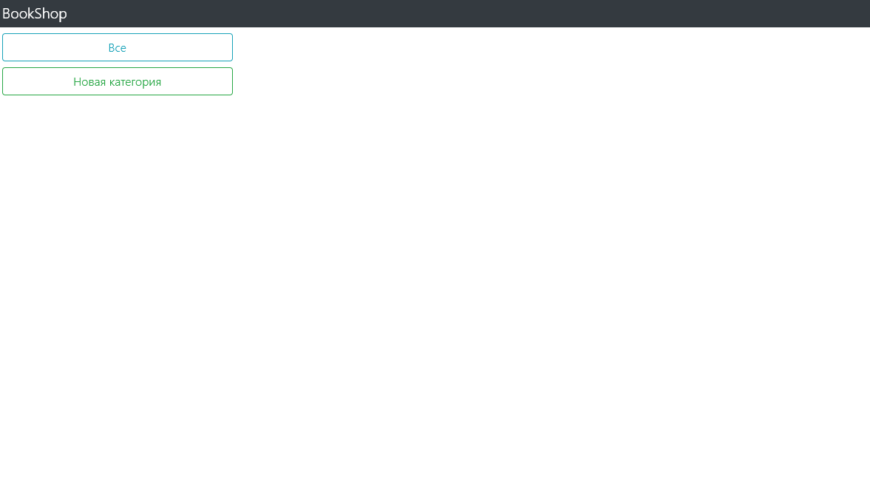

Slide 8
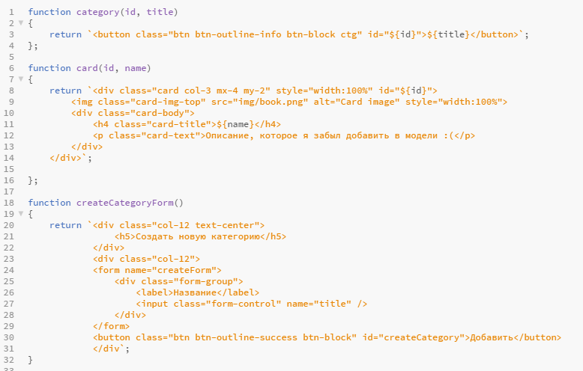
А это файл strings.js! Тут заготовки для отображения категории, книги, а так же формы создания категории

Slide 9
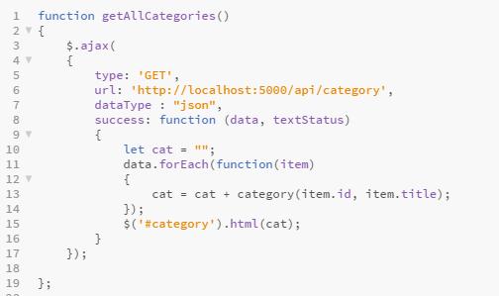
Определим в categories.js функцию, загружающую все категории с сервера

Slide 10
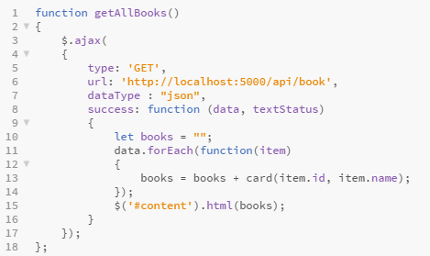
Аналогично для книг

Slide 11

И задействуем эти функции после прогрузки страницы (код из файла onStart.js)

Slide 12
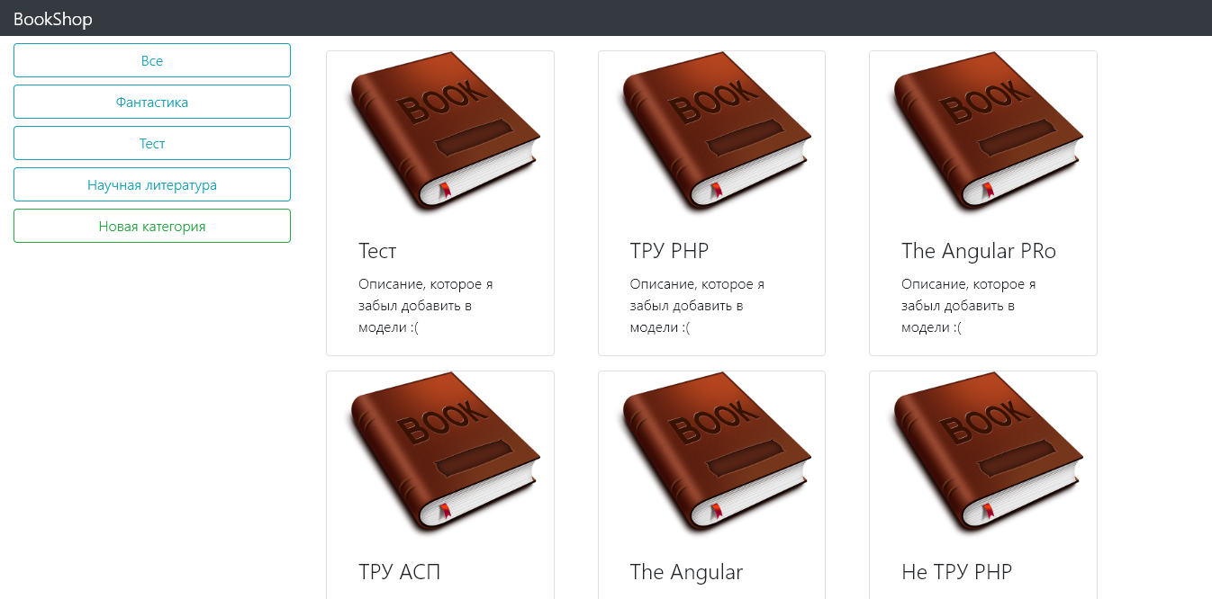
Получаем

Slide 13
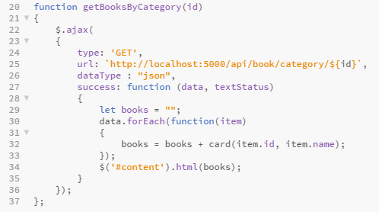
Теперь давайте научимся выводить книги по категориям. Определим следующую функцию в books.js

Slide 14
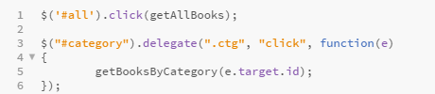
А так же добавим следующий функционал в events.js

Slide 15
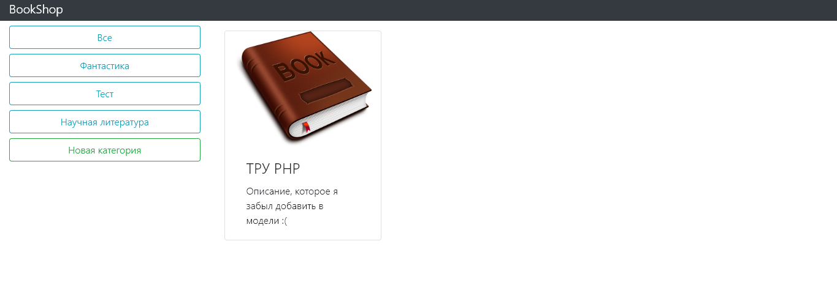
Теперь щелкаем на фантастику и получаем результат

Slide 16
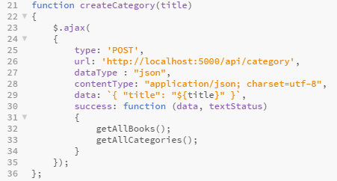
А теперь реализуем создание категории. Добавим функцию в categories.js

Slide 17
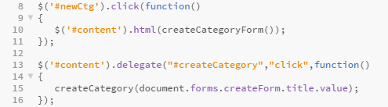
А так же эти две функции в events.js

Slide 18
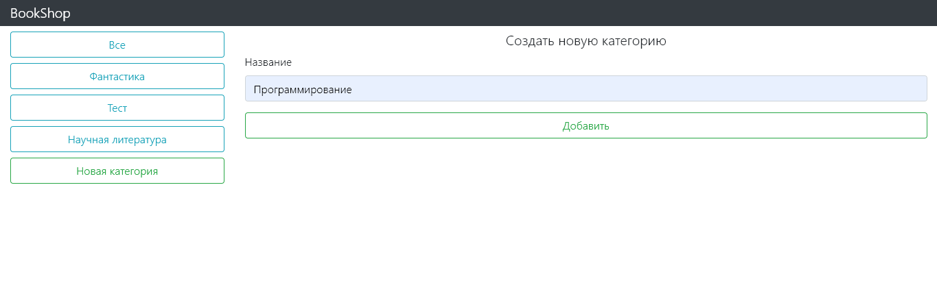
Щелкаем на “Новая категория”

Slide 19
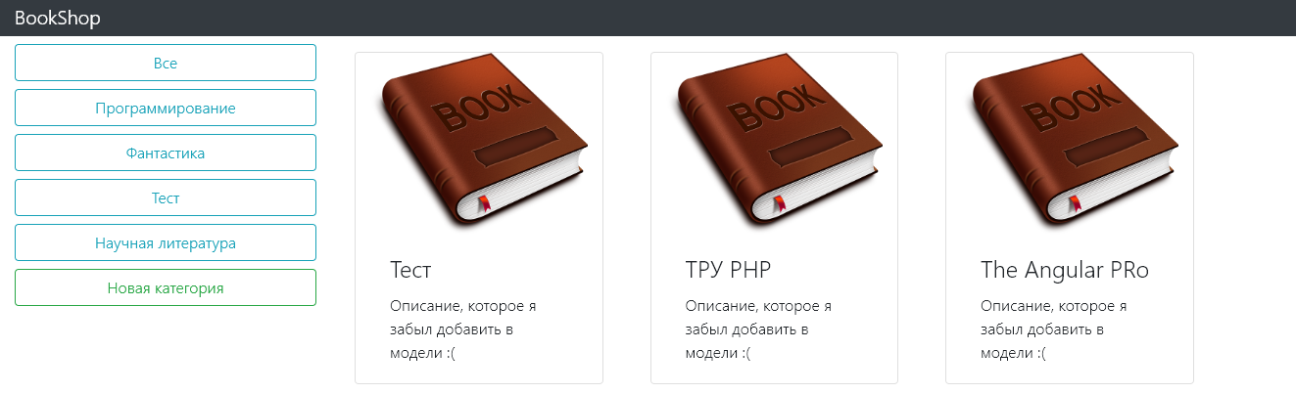
Добавляем

Slide 20
Самостоятельная работа
Реализовать создание, редактирование и удаление книги.
Дополнительно: реализовать удаление и редактирование категорий(если придумаете, куда запихать этот функционал ☺)

Slide 21
Домашнее задание
Взять какой либо из прошлых проектов или же придумать свой новый, и реализовать к нему фронт по такому же типу.

